Slide 1
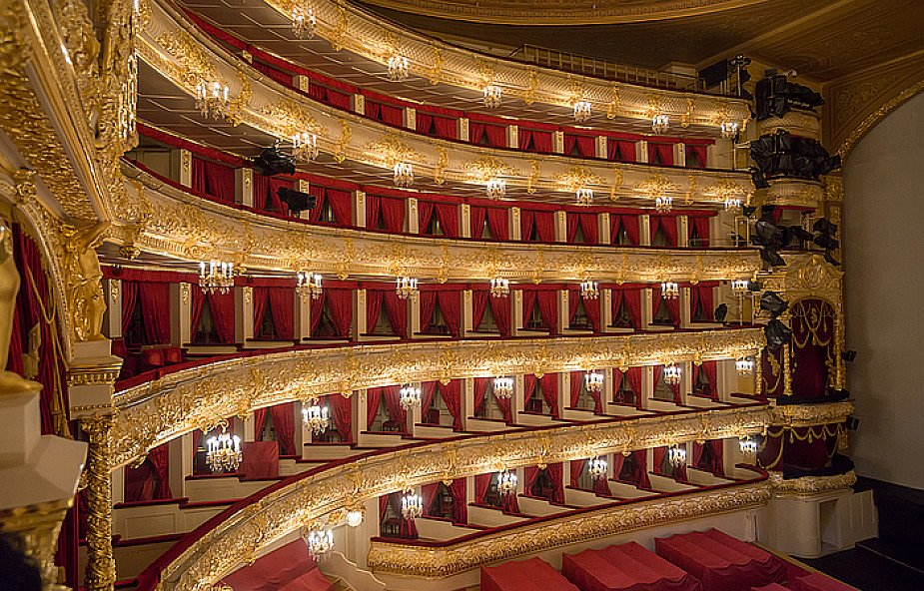
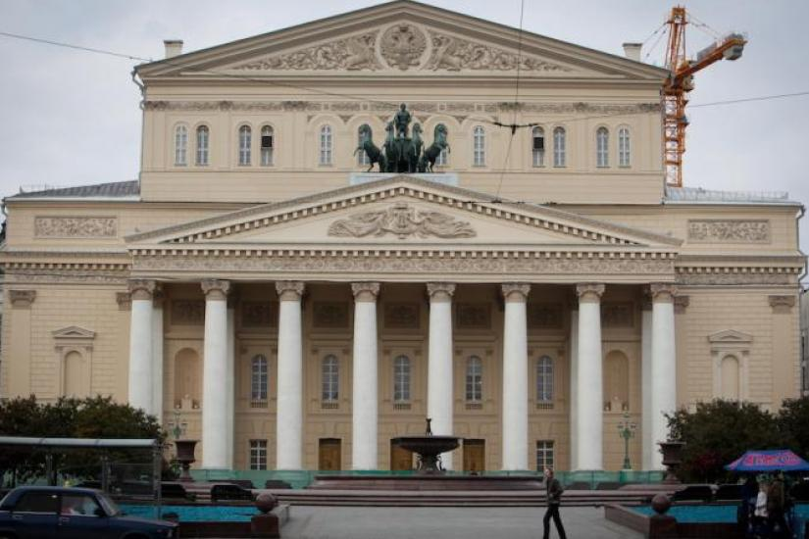
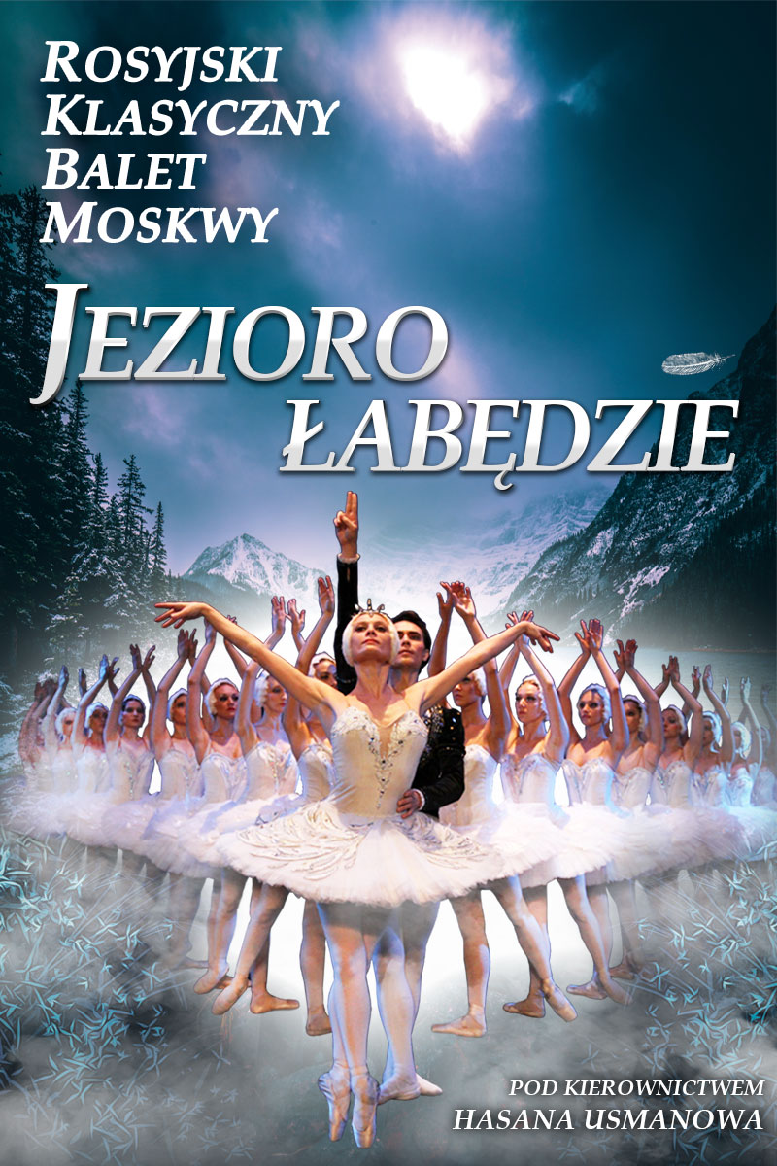
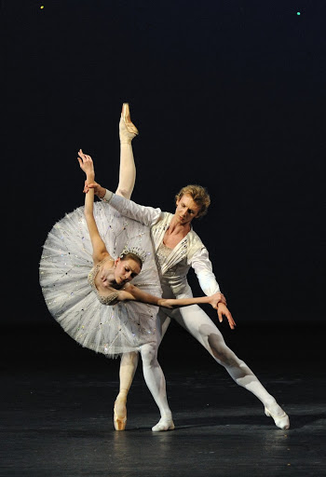
театр
https://rosyjski.ang.pl/lekcje/teatr/slownictwo
http://po-rosyjsku.pl/slownictwo/teatr/
https://fiszkoteka.pl/slownik/pl/ru/teatr
https://www.youtube.com/watch?v=YQQMwdoCxog
https://www.youtube.com/watch?v=ebVOWW4yXSU&feature=emb_rel_pause
https://www.youtube.com/watch?v=1f0oeV4TAX8
``

Slide 2
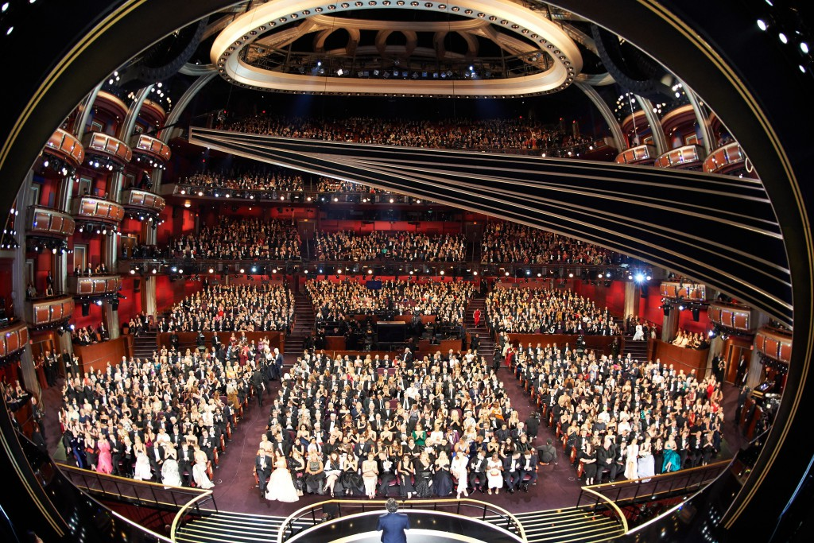
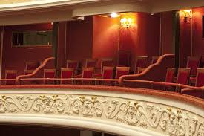
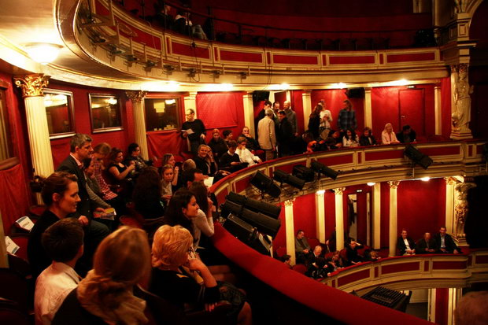
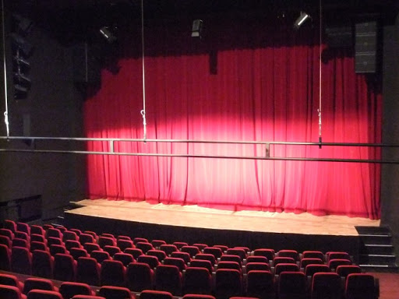
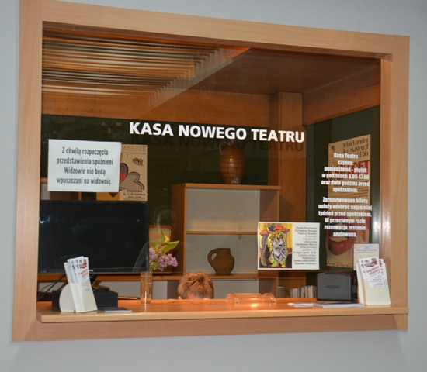
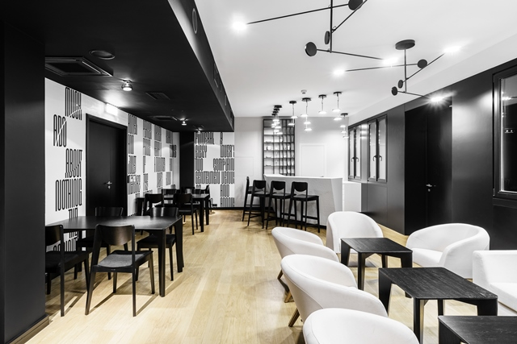
зрительный зал
балкон
ложа
сцена
касса
буфет

Slide 3
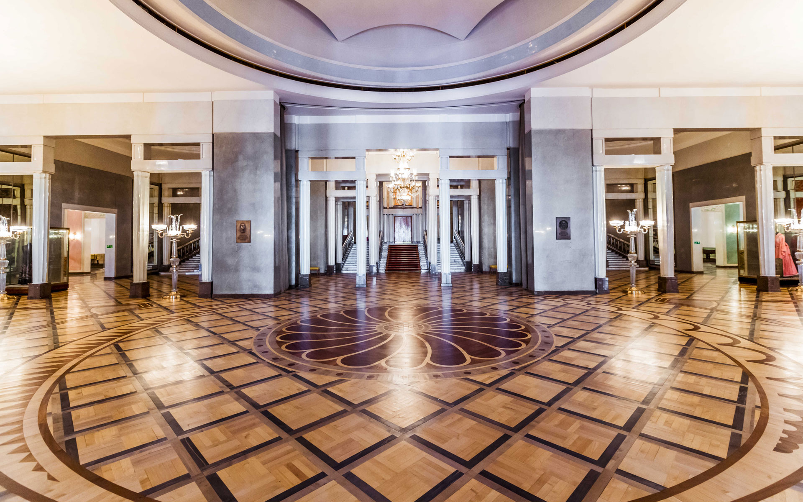
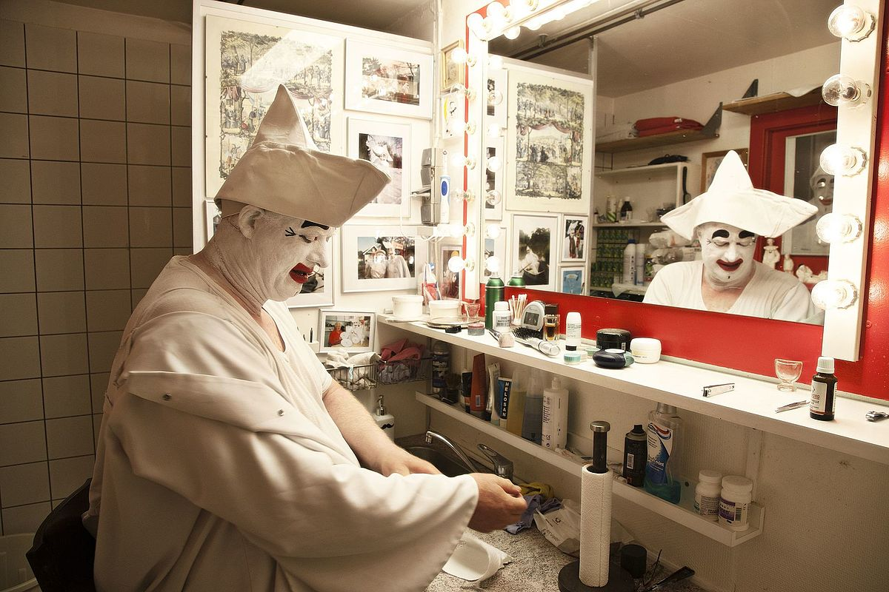
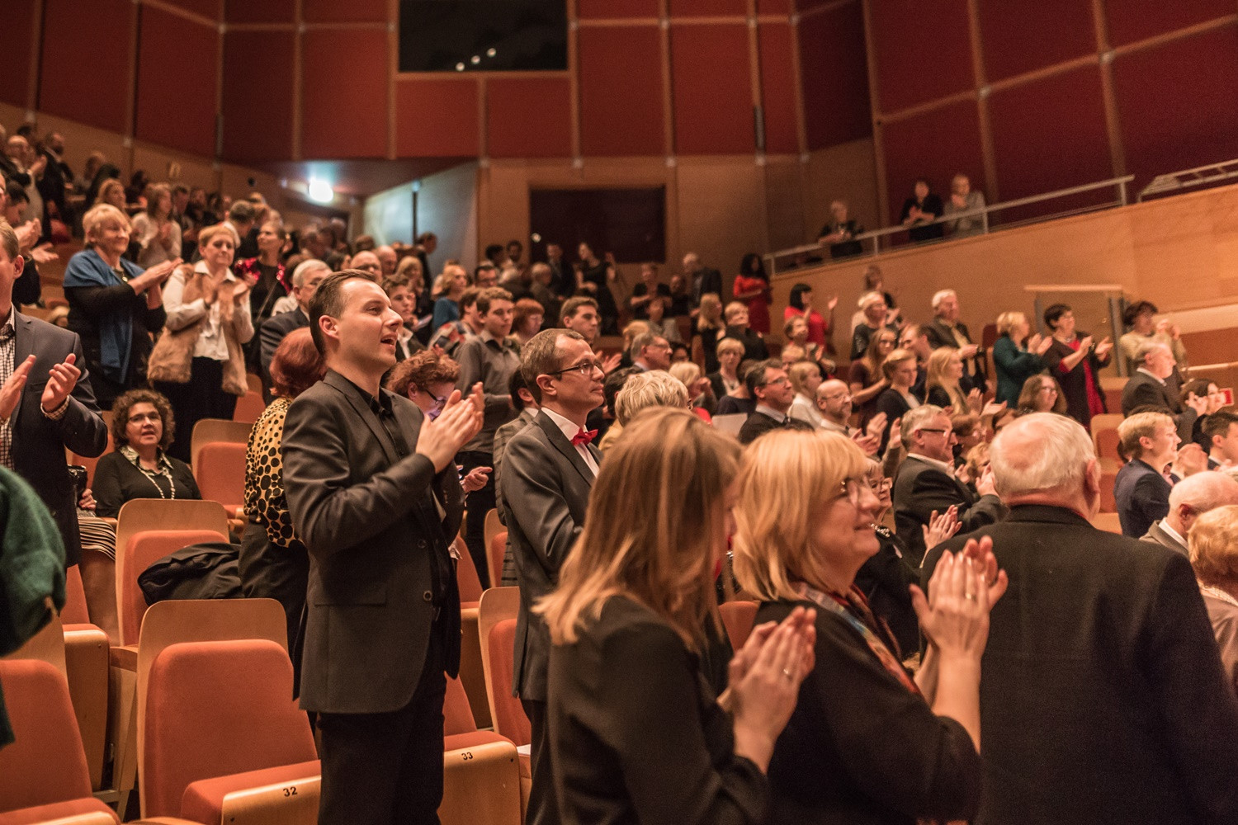
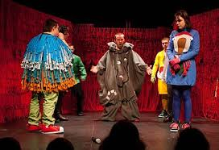
фойе
гардероб
аплодировать артистам
актёры

Slide 4
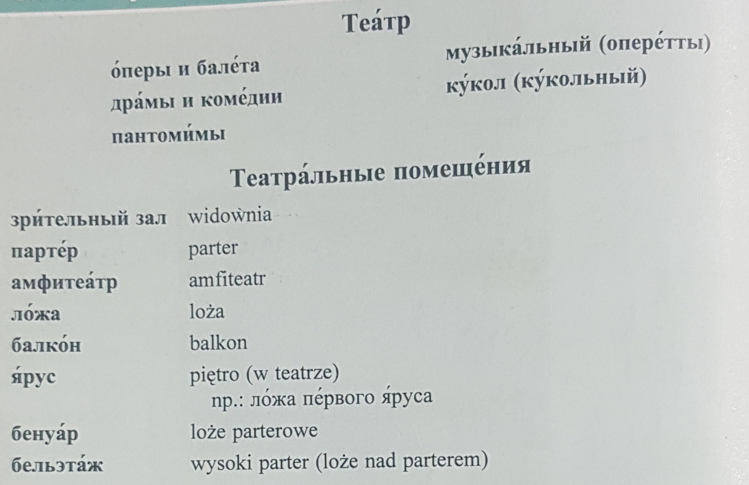

Slide 5
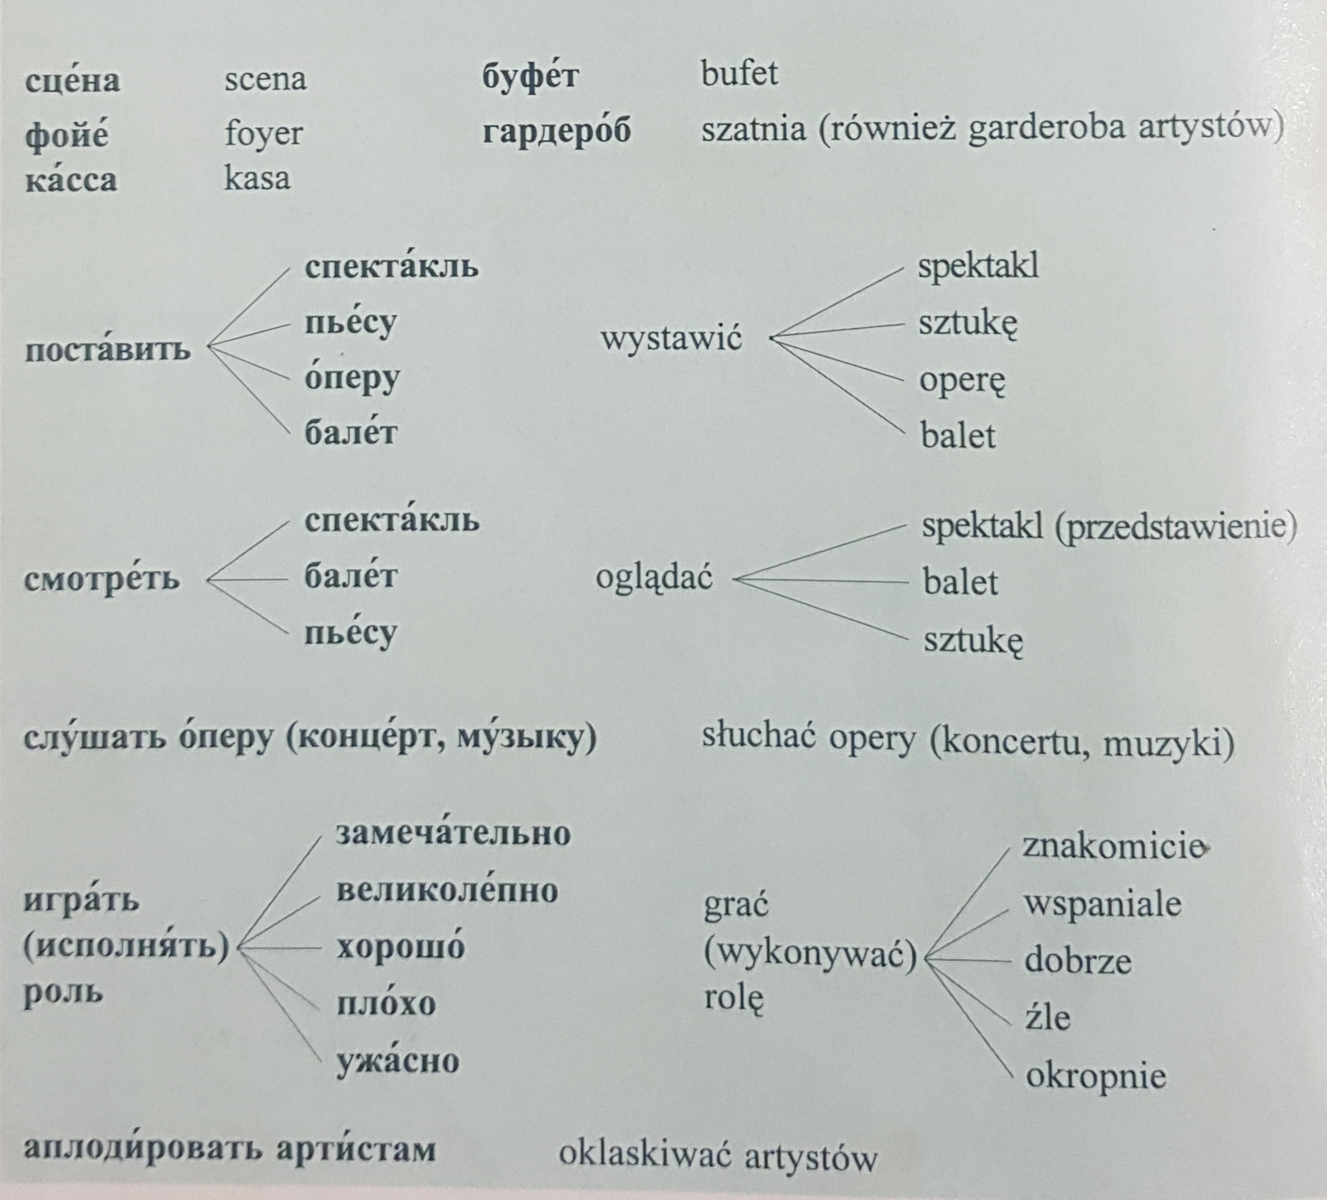

Slide 6
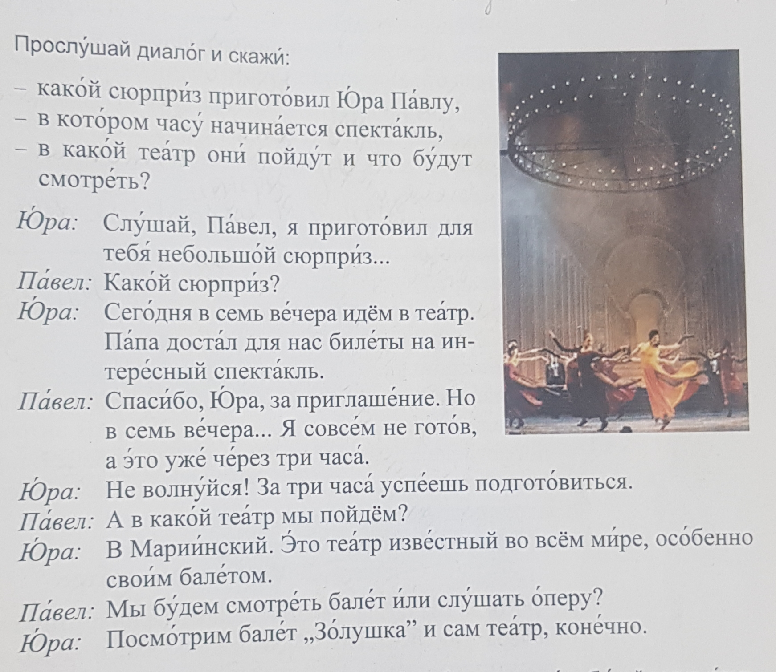

Slide 7
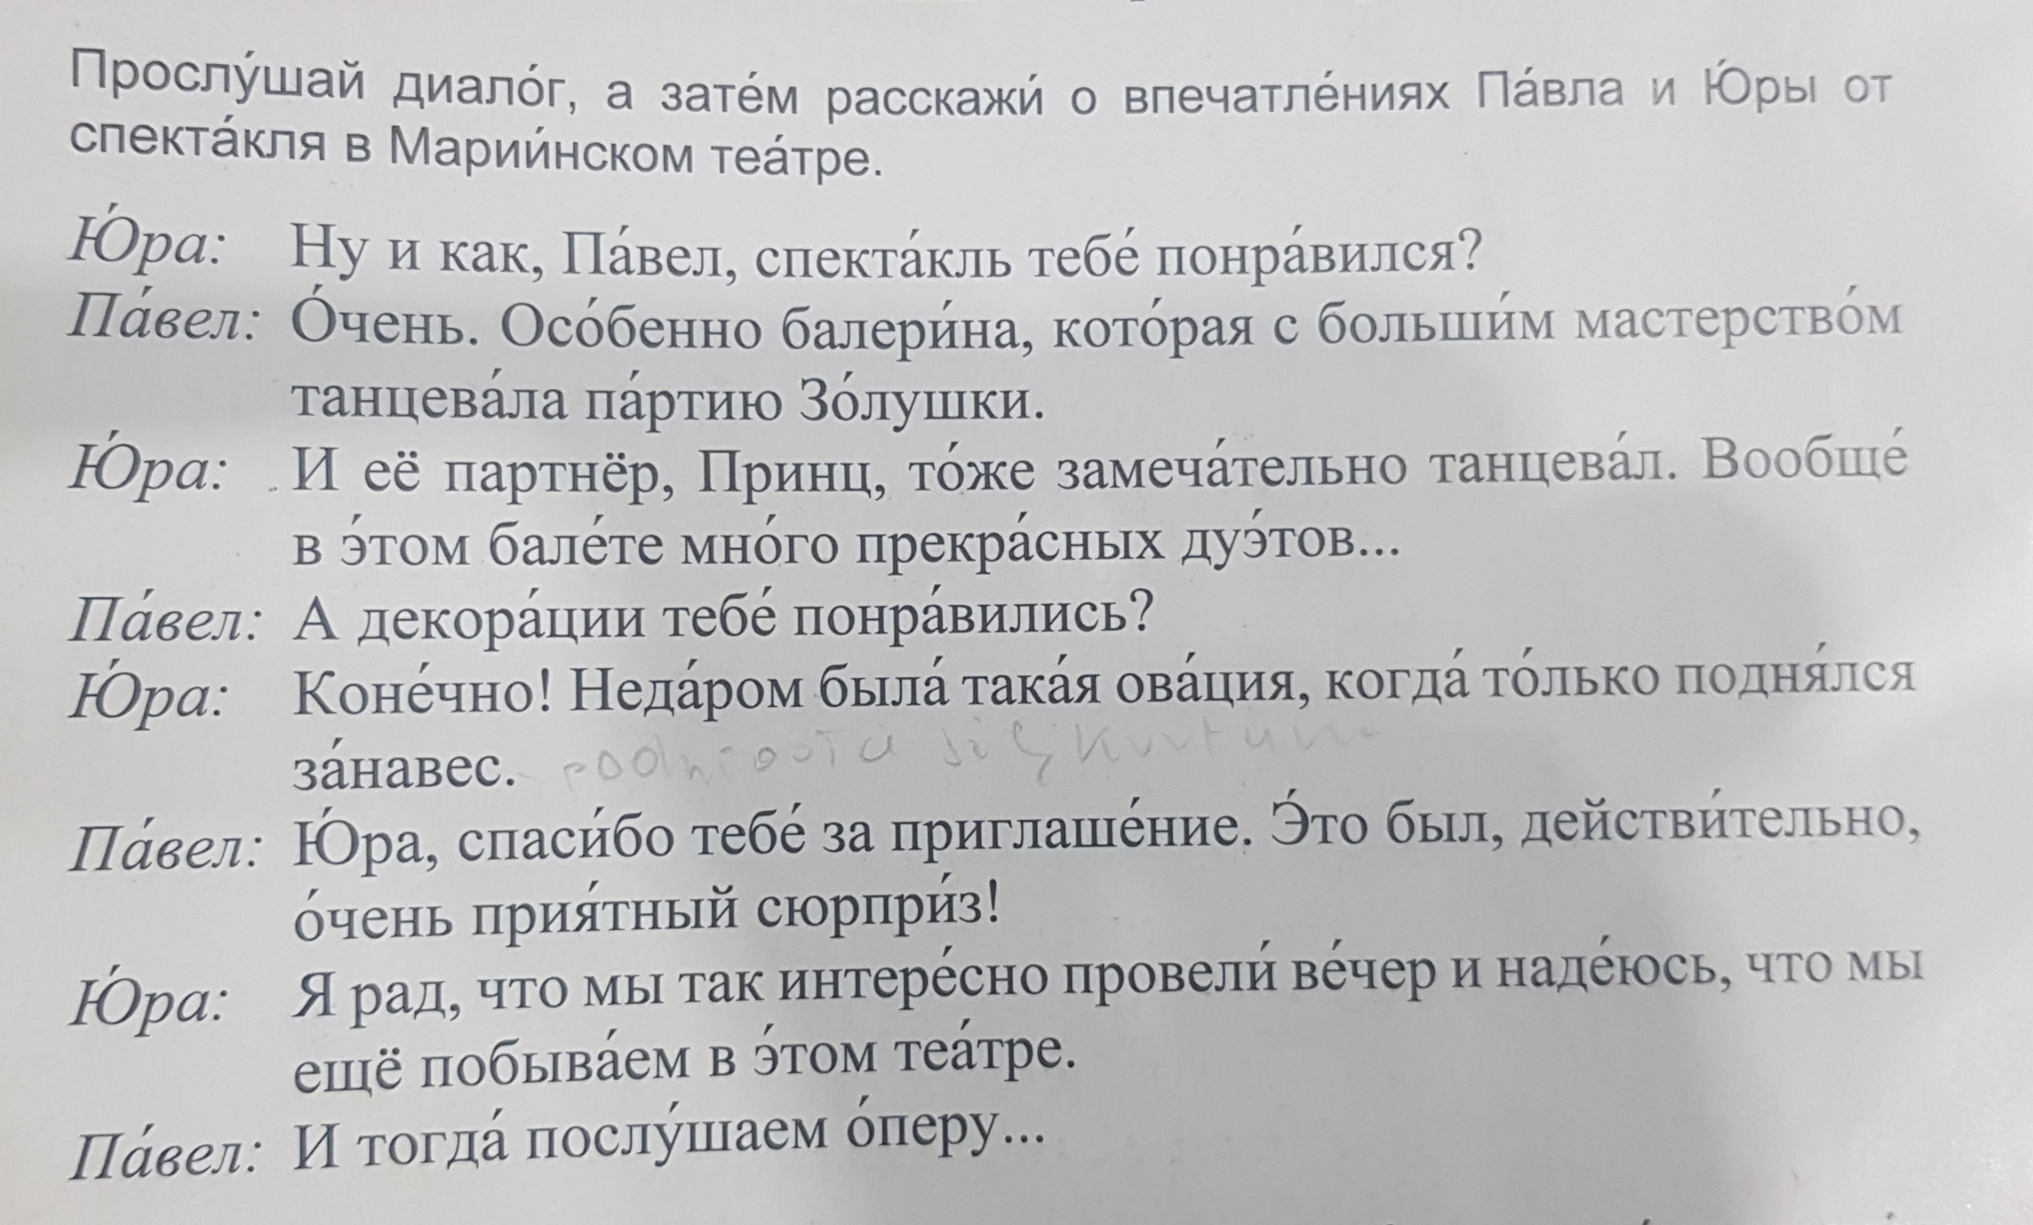

Slide 8
Przetłumacz na język rosyjski:
Wczoraj byliśmy w teatrze.
Aktorzy grali wspaniale.
Ten spektakl bardzo nam się spodobał się.
Jutro idziemy do teatru muzycznego.
Kto jest reżyserem tego spektaklu?

Slide 9
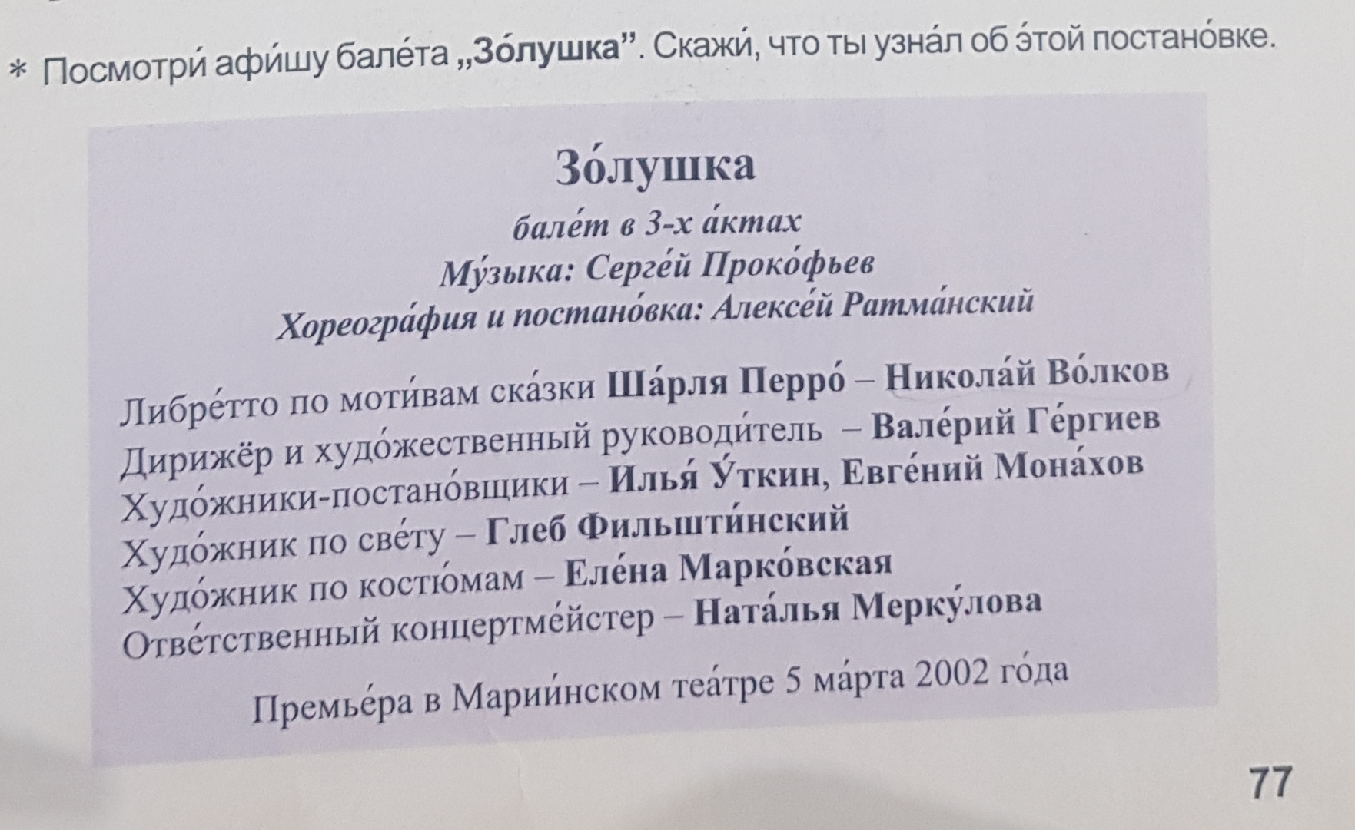

Slide 10
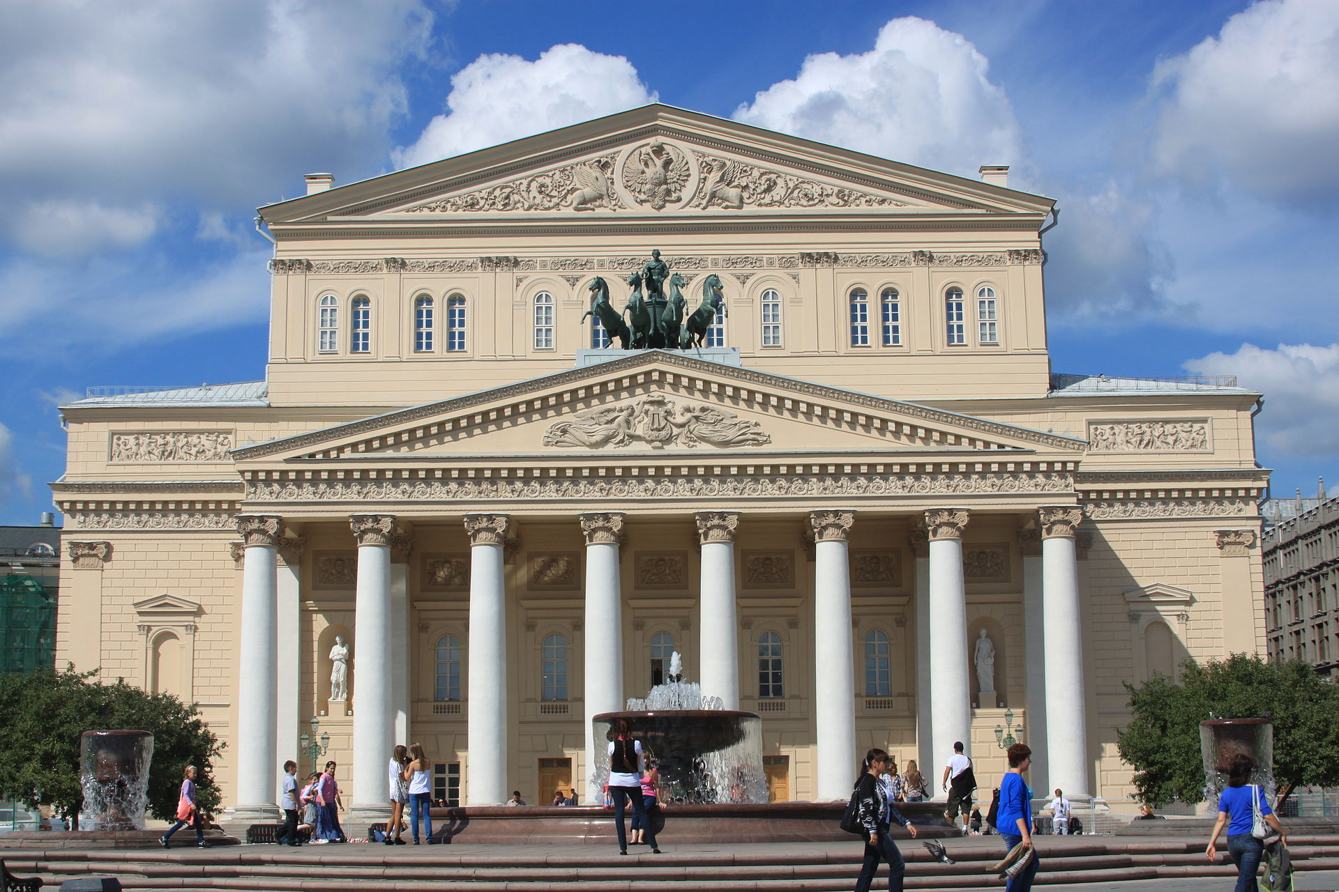
Teatr Bolszoj (ros. Большой театр, Государственный академический театр оперы и балета России) – zabytkowy i historyczny teatr w Moskwie, Rosja, zaprojektowany przez architekta Osipa Bowe, położony przy Placu Teatralnym w centrum Moskwy, niedaleko Kremla. Wystawia przedstawienia operowe i baletowe. Balet Bolszoj i Opera Bolszoj należą do najstarszych i największych zespołów, odpowiednio, baletowych i operowych na świecie. Teatr patronuje Moskiewskiej Akademii Choreografii, światowemu liderowi szkolnictwa baletowego.
Большой театр

